Slide 1
agof facts & figures #2/2021: Haustiere

Slide 2
Vorhandene Haustiere
und Versicherungen

Slide 3
Statista

Slide 4
Statista

Slide 5
Vorhandene Haustiere im Haushalt: Hund
agof facts & figures „Haustiere“ #2/2021 // Basis: n=279.781 Fälle (Nutzer stationäre und/oder mobile Angebote letzte 3 Monate ab 16 Jahren) / Zielgruppen: Männer (n=140.201), Frauen (n=139.580), mind. ein Kind 0-13 Jahre im Haushalt (n=64.377), Wohnungsart „eigenes Haus“ (n=119.077) / Anzahl Hunde im Haushalt / Angaben in Prozent / mit VuMA-Merkmalen // Quelle: agof e. V. / daily digital facts / Auswertungstag 19.04.2021 / Auswertungszeitraum: März 2021

Slide 6
Vorhandene Haustiere im Haushalt: Katze
agof facts & figures „Haustiere“ #2/2021 // Basis: n=279.781 Fälle (Nutzer stationäre und/oder mobile Angebote letzte 3 Monate ab 16 Jahren) / Zielgruppen: Männer (n=140.201), Frauen (n=139.580), mind. ein Kind 0-13 Jahre im Haushalt (n=64.377), Wohnungsart „eigenes Haus“ (n=119.077) / Anzahl Katzen im Haushalt / Angaben in Prozent / mit VuMA-Merkmalen // Quelle: agof e. V. / daily digital facts / Auswertungstag 19.04.2021 / Auswertungszeitraum: März 2021

Slide 7
Vorhandene Haustiere im Haushalt: Vögel
agof facts & figures „Haustiere“ #2/2021 // Basis: n=279.781 Fälle (Nutzer stationäre und/oder mobile Angebote letzte 3 Monate ab 16 Jahren) / Zielgruppen: Männer (n=140.201), Frauen (n=139.580), mind. ein Kind 0-13 Jahre im Haushalt (n=64.377), Wohnungsart „eigenes Haus“ (n=119.077) / Anzahl Vögel im Haushalt / Angaben in Prozent / mit VuMA-Merkmalen // Quelle: agof e. V. / daily digital facts / Auswertungstag 19.04.2021 / Auswertungszeitraum: März 2021

Slide 8
Vorhandene Haustiere im Haushalt: Nagetiere
agof facts & figures „Haustiere“ #2/2021 // Basis: n=279.781 Fälle (Nutzer stationäre und/oder mobile Angebote letzte 3 Monate ab 16 Jahren) / Zielgruppen: Männer (n=140.201), Frauen (n=139.580), mind. ein Kind 0-13 Jahre im Haushalt (n=64.377), Wohnungsart „eigenes Haus“ (n=119.077) / Anzahl Nagetiere im Haushalt / Angaben in Prozent / mit VuMA-Merkmalen // Quelle: agof e. V. / daily digital facts / Auswertungstag 19.04.2021 / Auswertungszeitraum: März 2021

Slide 9
Vorhandene Haustiere im Haushalt: Sonstige
agof facts & figures „Haustiere“ #2/2021 // Basis: n=279.781 Fälle (Nutzer stationäre und/oder mobile Angebote letzte 3 Monate ab 16 Jahren) / Zielgruppen: Männer (n=140.201), Frauen (n=139.580), mind. ein Kind 0-13 Jahre im Haushalt (n=64.377), Wohnungsart „eigenes Haus“ (n=119.077) / Anzahl sonstige Haustiere im Haushalt / Angaben in Prozent / mit VuMA-Merkmalen // Quelle: agof e. V. / daily digital facts / Auswertungstag 19.04.2021 / Auswertungszeitraum: März 2021

Slide 10
Tierhalter-Haftpflichtversicherung: Im Haushalt vorhanden
agof facts & figures „Haustiere“ #2/2021 // Basis: n=279.781 Fälle (Nutzer stationäre und/oder mobile Angebote letzte 3 Monate ab 16 Jahren) / Zielgruppen: Ein und mehr Hunde im Haushalt (n=42.616), eine und mehr Katzen im Haushalt (n=34.795) / Tierhalter-Haftpflichtversicherung: Im Haushalt vorhanden/ Angaben in Prozent / mit VuMA-Merkmalen // Quelle: agof e. V. / daily digital facts / Auswertungstag 19.04.2021 / Auswertungszeitraum: März 2021

Slide 11
Tierfutter: genutzte Produkte
und Verwendungsfrequenzen

Slide 12
Generelle Verwendung Tierfutter
agof facts & figures „Haustiere“ #2/2021 // Basis: n=279.781 Fälle (Nutzer stationäre und/oder mobile Angebote letzte 3 Monate ab 16 Jahren) / Zielgruppen: Männer (n=140.201), Frauen (n=139.580) / Verwendung Tierfutter im Haushalt: “Ja, Verwender“ / Angaben in Prozent / mit b4p-Merkmalen // Quelle: agof e. V. / daily digital facts / Auswertungstag 19.04.2021 / Auswertungszeitraum: März 2021

Slide 13
Persönlich für die Tierversorgung zuständig
agof facts & figures „Haustiere“ #2/2021 // Basis: n=279.781 Fälle (Nutzer stationäre und/oder mobile Angebote letzte 3 Monate ab 16 Jahren) / Zielgruppen: Männer (n=140.201), Frauen (n=139.580) / Persönlich für die Tierversorgung zuständig / Angaben in Prozent / mit VuMA-Merkmalen // Quelle: agof e. V. / daily digital facts / Auswertungstag 19.04.2021 / Auswertungszeitraum: März 2021

Slide 14
Verwendungsfrequenz Tierfutter: Hundefutter trocken im Paket
agof facts & figures „Haustiere“ #2/2021 // Basis: n=279.781 Fälle (Nutzer stationäre und/oder mobile Angebote letzte 3 Monate ab 16 Jahren) / Zielgruppen: Männer (n=140.201, Frauen (n=139.580), Statement „Ich lege Wert auf Markenartikel“: trifft von und ganz bzw. überwiegend zu (n=80.907) / Verwendungsfrequenz Hundefutter trocken im Paket / Angaben in Prozent / mit VuMA-Merkmalen // Quelle: agof e. V. / daily digital facts / Auswertungstag 19.04.2021 / Auswertungszeitraum: März 2021

Slide 15
Verwendung Tierfutter: Hundefutter nass in Dosen / Schalen
agof facts & figures „Haustiere“ #2/2021 // Basis: n=279.781 Fälle (Nutzer stationäre und/oder mobile Angebote letzte 3 Monate ab 16 Jahren) / Zielgruppen: Männer (n=140.201, Frauen (n=139.580), Statement „Ich lege Wert auf Markenartikel“: trifft von und ganz bzw. überwiegend zu (n=80.907) / Verwendungsfrequenz Hundefutter nass in Dosen /Schalen / Angaben in Prozent / mit VuMA-Merkmalen // Quelle: agof e. V. / daily digital facts / Auswertungstag 19.04.2021 / Auswertungszeitraum: März 2021

Slide 16
Verwendung Tierfutter: Katzenfutter trocken im Paket
agof facts & figures „Haustiere“ #2/2021 // Basis: n=279.781 Fälle (Nutzer stationäre und/oder mobile Angebote letzte 3 Monate ab 16 Jahren) / Zielgruppen: Männer (n=140.201, Frauen (n=139.580), Statement „Ich lege Wert auf Markenartikel“: trifft von und ganz bzw. überwiegend zu (n=80.907) / Verwendungsfrequenz Katzenfutter trocken im Paket / Angaben in Prozent / mit VuMA-Merkmalen // Quelle: agof e. V. / daily digital facts / Auswertungstag 19.04.2021 / Auswertungszeitraum: März 2021

Slide 17
Verwendung Tierfutter: Katzenfutter nass in Dosen / Schalen
agof facts & figures „Haustiere“ #2/2021 // Basis: n=279.781 Fälle (Nutzer stationäre und/oder mobile Angebote letzte 3 Monate ab 16 Jahren) / Zielgruppen: Männer (n=140.201, Frauen (n=139.580), Statement „Ich lege Wert auf Markenartikel“: trifft von und ganz bzw. überwiegend zu (n=80.907) / Verwendungsfrequenz Katzenfutter nass in Dosen/Schalen / Angaben in Prozent / mit VuMA-Merkmalen // Quelle: agof e. V. / daily digital facts / Auswertungstag 19.04.2021 / Auswertungszeitraum: März 2021

Slide 18
Verwendung Tierfutter: Vogel-Markenfutter
agof facts & figures „Haustiere“ #2/2021 // Basis: n=279.781 Fälle (Nutzer stationäre und/oder mobile Angebote letzte 3 Monate ab 16 Jahren) / Zielgruppen: Männer (n=140.201, Frauen (n=139.580), Statement „Ich lege Wert auf Markenartikel“: trifft von und ganz bzw. überwiegend zu (n=80.907) / Verwendungsfrequenz Vogel-Markenfutter / Angaben in Prozent / mit VuMA-Merkmalen // Quelle: agof e. V. / daily digital facts / Auswertungstag 19.04.2021 / Auswertungszeitraum: März 2021

Slide 19
Verwendung Tierfutter: Markenfutter für Nagetiere
agof facts & figures „Haustiere“ #2/2021 // Basis: n=279.781 Fälle (Nutzer stationäre und/oder mobile Angebote letzte 3 Monate ab 16 Jahren) / Zielgruppen: Männer (n=140.201, Frauen (n=139.580), Statement „Ich lege Wert auf Markenartikel“: trifft von und ganz bzw. überwiegend zu (n=80.907) / Verwendungsfrequenz Markenfutter für Nagetiere / Angaben in Prozent / mit VuMA-Merkmalen // Quelle: agof e. V. / daily digital facts / Auswertungstag 19.04.2021 / Auswertungszeitraum: März 2021

Slide 20
Umsatz-/Marktsituation
Tierfutter

Slide 21
Statista

Slide 22
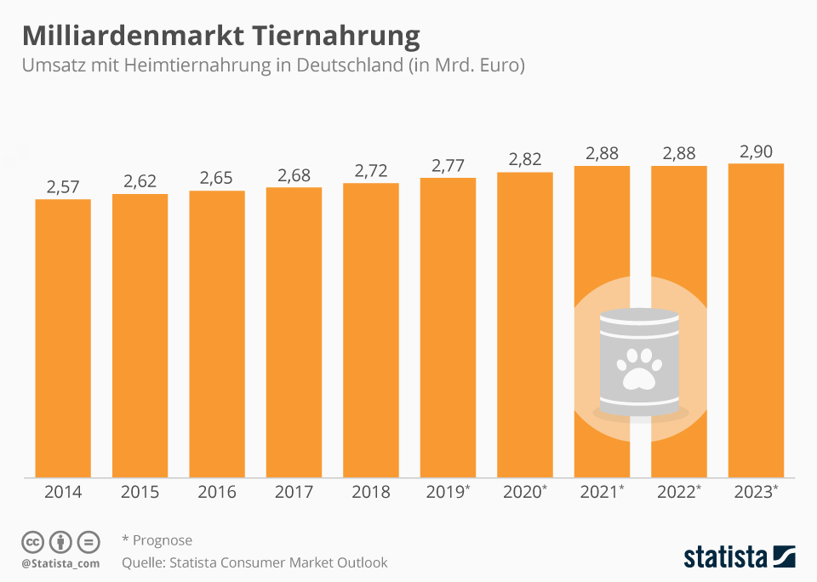
Statista

Slide 23
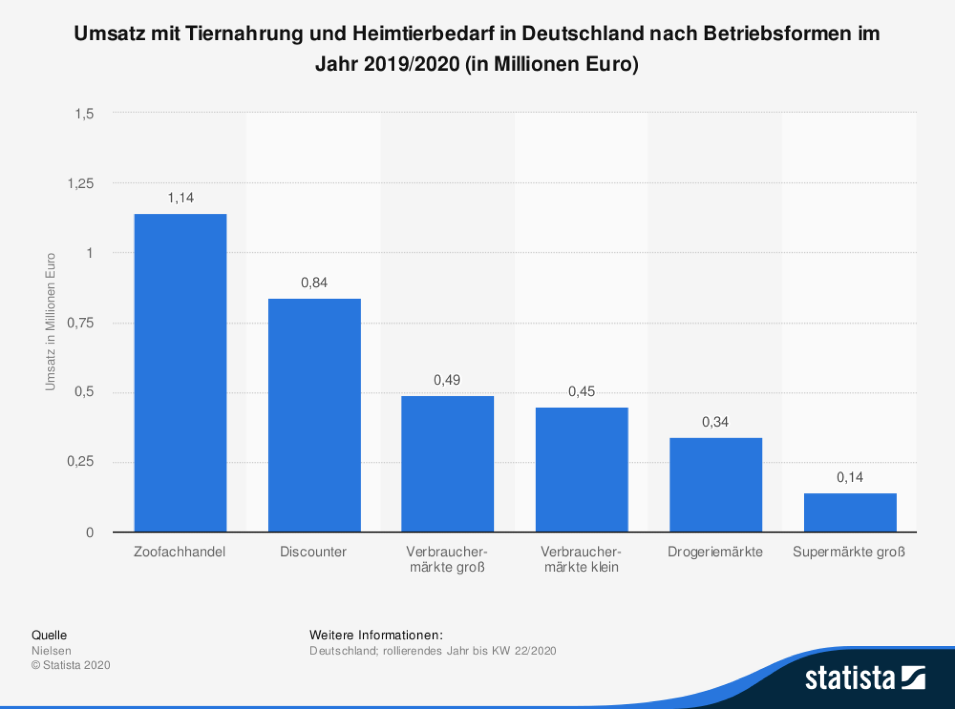
Statista

Slide 24
Statista

Slide 25
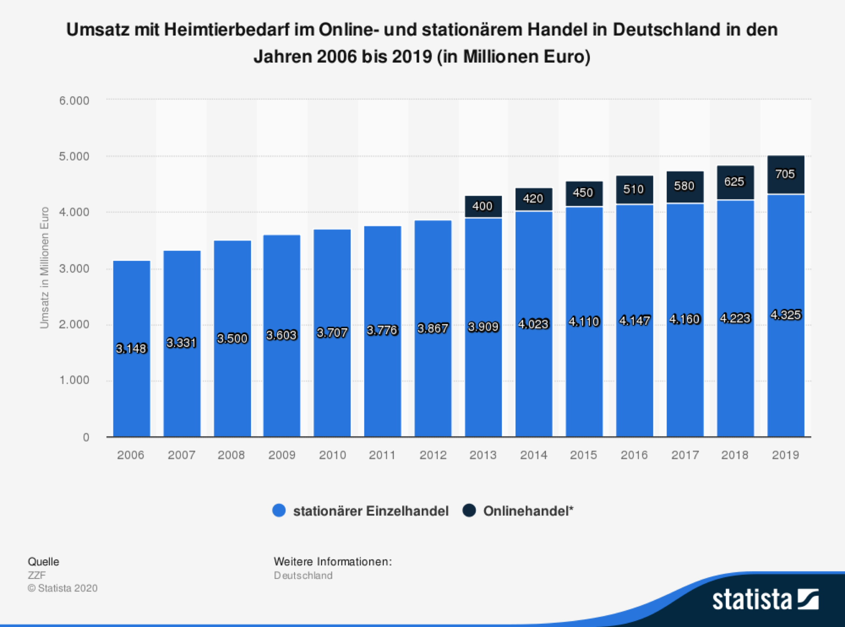
Statista

Slide 26
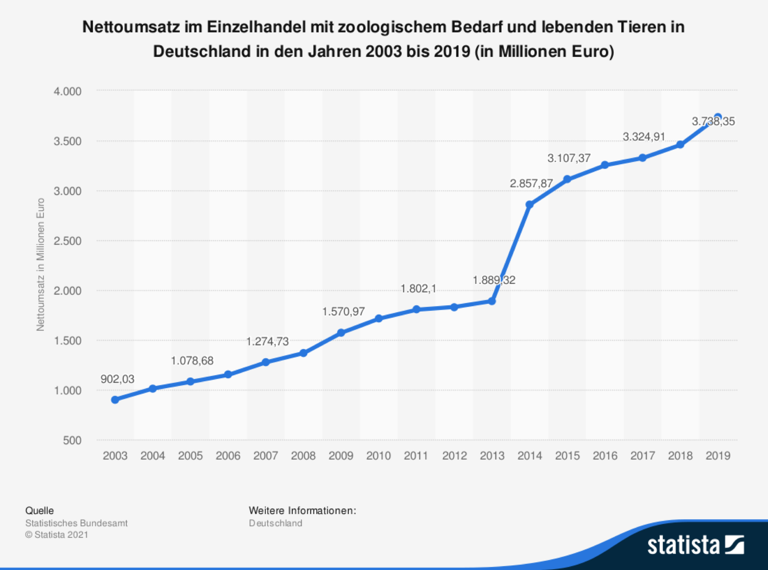
Statista

Slide 27
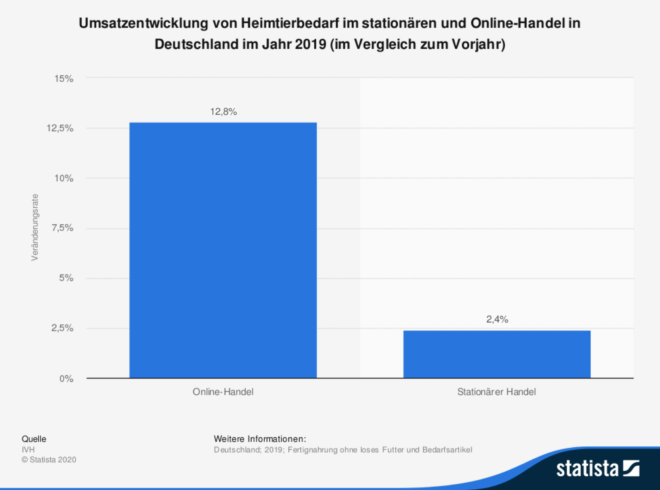
Statista

Slide 28
Interessen, Verhalten,
und persönliche Einstellungen

Slide 29
Produktinteresse
agof facts & figures „Haustiere“ #2/2021 // Basis: n=279.781 Fälle (Nutzer stationäre und/oder mobile Angebote letzte 3 Monate ab 16 Jahren) / Zielgruppen: Ein und mehr Hunde im Haushalt (n=42.616), eine und mehr Katzen im Haushalt (n=34.795 / Produktinteresse „bin sehr stark/stark interessiert“ / Angaben in Prozent / mit VuMA-Merkmalen // Quelle: agof e. V. / daily digital facts / Auswertungstag 19.04.2021 / Auswertungszeitraum: März 2021

Slide 30
Statements persönliche Lebenssituation
agof facts & figures „Haustiere“ #2/2021 // Basis: n=279.781 Fälle (Nutzer stationäre und/oder mobile Angebote letzte 3 Monate ab 16 Jahren) / Zielgruppen: Ein und mehr Hunde im Haushalt (n=42.616), eine und mehr Katzen im Haushalt (n=34.795) / Statements zur persönlichen Lebenssituation: „trifft von und ganz / trifft eher zu“ / Angaben in Prozent / mit VuMA-Merkmalen // Quelle: agof e. V. / daily digital facts / Auswertungstag 19.04.2021 / Auswertungszeitraum: März 2021

Slide 31
Statements Ernährung / Körperpflegeprodukte
agof facts & figures „Haustiere“ #2/2021 // Basis: n=279.781 Fälle (Nutzer stationäre und/oder mobile Angebote letzte 3 Monate ab 16 Jahren) / Zielgruppen: Ein und mehr Hunde im Haushalt (n=42.616), eine und mehr Katzen im Haushalt (n=34.795) / Statements zur persönlichen Lebenssituation: „trifft von und ganz / trifft eher zu“ / Angaben in Prozent / mit VuMA-Merkmalen // Quelle: agof e. V. / daily digital facts / Auswertungstag 19.04.2021 / Auswertungszeitraum: März 2021

Slide 32
Bioprodukte Kaufanteil
agof facts & figures „Haustiere“ #2/2021 // Basis: n=279.781 Fälle (Nutzer stationäre und/oder mobile Angebote letzte 3 Monate ab 16 Jahren) / Zielgruppen: Ein und mehr Hunde im Haushalt (n=42.616), eine und mehr Katzen im Haushalt (n=34.795) / Kaufanteil Bioprodukte / Angaben in Prozent / mit VuMA-Merkmalen // Quelle: agof e. V. / daily digital facts / Auswertungstag 19.04.2021 / Auswertungszeitraum: März 2021

Slide 33
Werbeinvestitionen
Haustierbedarfsbranche

Slide 34
Mediamix Haustierbedarfsbranche im Gesamtjahr 2020
GESAMT 140.281.848 EUR
21.183.501 EUR
102.363.423 EUR
720.387 EUR
10.997.113 EUR
1.579.483 EUR
360.739 EUR
3.065.639 EUR
11.563 EUR
agof facts & figures „Haustiere“ #2/2021 // Quelle: Nielsen (Datenstand Mai 2021) / Spendings der Wirtschaftsgruppen Haustiernahrung, Tierpflege, Versicherungen / Werbespendings Above-the-line-Gattungen (Fernsehen, Zeitungen, Publikumszeitschriften, Fachzeitschriften, Radio, Plakat, Kino) sowie Digital (Desktop und Mobile) / Angaben für das Gesamtjahr 2020

